Slide 1
Cadastro de Senhas Sistema COMPRASNET CONTRATOS
Relatórios de produtividade seac 2021
Seção de qualificação de fornecedores – SQF/COGEAD

Slide 2
Cadastro de Senhas – sistema Comprasnet Contratos
O sistema Comprasnet Contratos entrou no ar em 04/jan/2021
O acesso ao sistema se dá por login e senha individual
Para ter acesso ao sistema os usuários devem fazer a solicitação ao cadastrador parcial do órgão, que na Fiocruz, situa-se na Seção de Qualificação de Fornecedores – SQF/COGEAD
A partir de 04/01/2021 todos os procedimentos de fiscalização e gestão de contratos em toda a Administração Pública Federal se dá pelo novo sistema Comprasnet Contratos, inclusive empenhos, pagamentos, etc.
Essa mudança acarretou necessidade de inúmeros usuários da Fiocruz necessitar de senhas de acesso e elevar a demanda para a Seção responsável, SQF/COGEAD.
Este relatório traz o volume de solicitações de senhas do dia 05/jan ao dia 21/jan.

Slide 3
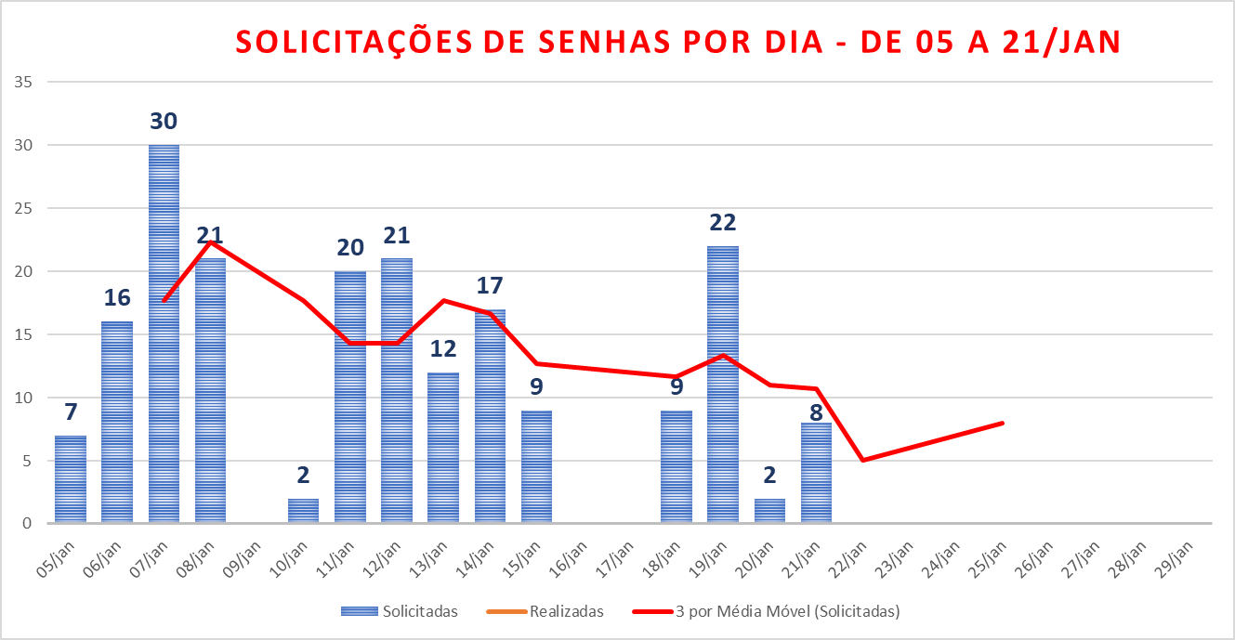
Volume de senhas solicitadas Sistema Comprasnet Contratos
Total de 196 senhas solicitadas em 12 dias úteis
196 Solicitações de Senhas
Média de 16 solicitações por dia útil

Slide 4
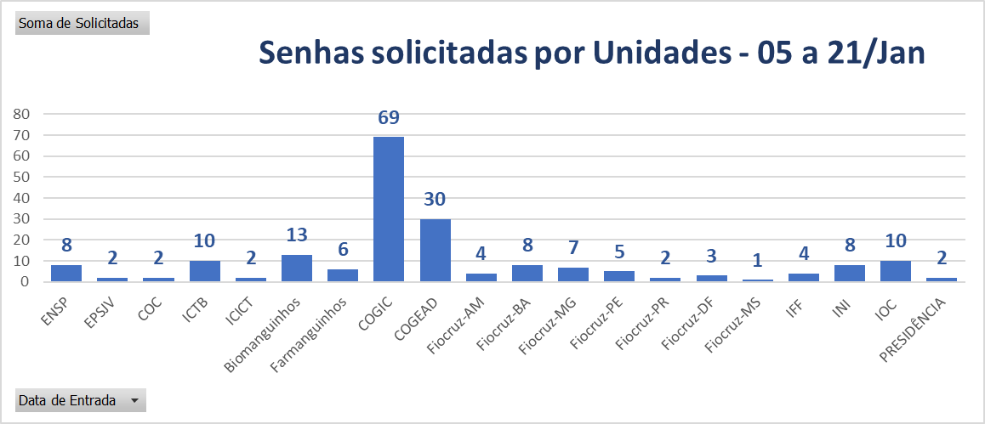
Volume de senhas solicitadas por Unidade Sistema Comprasnet Contratos
196 Solicitações de Senhas

Slide 5
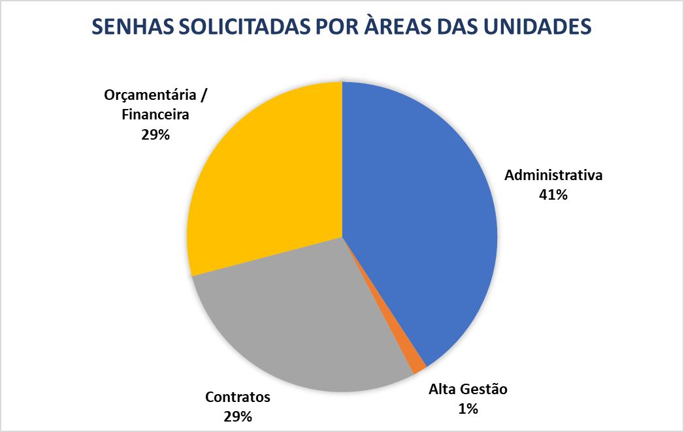
Senhas solicitadas por áreas das Unidades Sistema Comprasnet Contratos
196 Solicitações de Senhas

